Slide 1
Scrypt 양자회로 구현 https://youtu.be/C4ZOhT2HEzI
정보컴퓨터공학과 송경주

Slide 2
Scrypt
2009년 Colin Percival이 제안한 비밀번호 기반 키 파생 함수
계산이 집약적이고 메모리를 많이 사용하도록 설계되어 하드웨어 공격, 특히 ASIC(Application-Specific Integrated Circuit) 및 GPU를 사용하는 공격에 강함
따라서 Scrypt는 비밀번호 해싱 및 암호화폐와 같은 매우 안전한 애플리케이션에 이상적

Slide 3
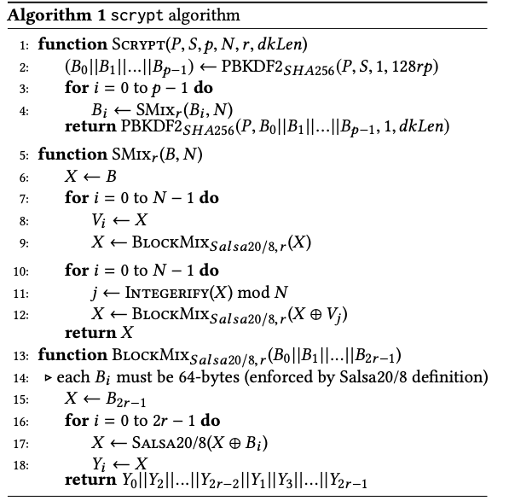

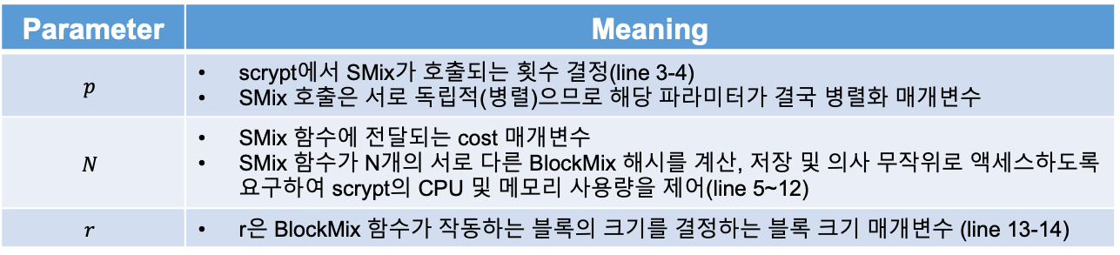
Scrypt
${PBKDF2}_{SHA256}$
128 $rp$ 바이트 문자열 생성
생성된 문자열은 $p$개의 동일한 길이의 블록으로 나눠지고 각각에 대해 SMix 함수 호출
SMix 함수의 결과는 최종 ${PBKDF2}_{SHA256}$ 호출에서 salt로 사용됨 (해당 과정에서 original password와 new salt 를 사용하여 최종 $dk$Len 바이트 output key 생성
SMix
scrypt 알고리즘의 핵심이며 scrypt의 메모리 하드 구성 요소를 구성함
scrypt RFC [1]에서는 블록 크기 매개변수를 r = 8로 권장
Smix에 대한 초기 입력 블록의 크기가 1kB이므로 캐시에 쉽게 들어갈 수 있음
SMix 기능은 이 1kB 블록을 N 블록 배열로 확장하고 이전에 액세스한 블록의
내용을 기반으로 의사 난수 순서로 블록을 반복적으로 액세스
따라서 N이 크면 SMix 함수는 scrypt 실행에 적지 않은 비용을 차지
Parameter | Meaning
$$p$$ | scrypt에서 SMix가 호출되는 횟수 결정(line 3-4) SMix 호출은 서로 독립적(병렬)으므로 해당 파라미터가 결국 병렬화 매개변수
$$N$$ | SMix 함수에 전달되는 cost 매개변수 SMix 함수가 N개의 서로 다른 BlockMix 해시를 계산, 저장 및 의사 무작위로 액세스하도록 요구하여 scrypt의 CPU 및 메모리 사용량을 제어(line 5~12)
$$r$$ | r은 BlockMix 함수가 작동하는 블록의 크기를 결정하는 블록 크기 매개변수 (line 13-14)
[1 ]C. Percival and S. Josefsson. 2016. The scrypt Password-Based Key Derivation Function. RFC 7914. RFC Editor

Slide 4
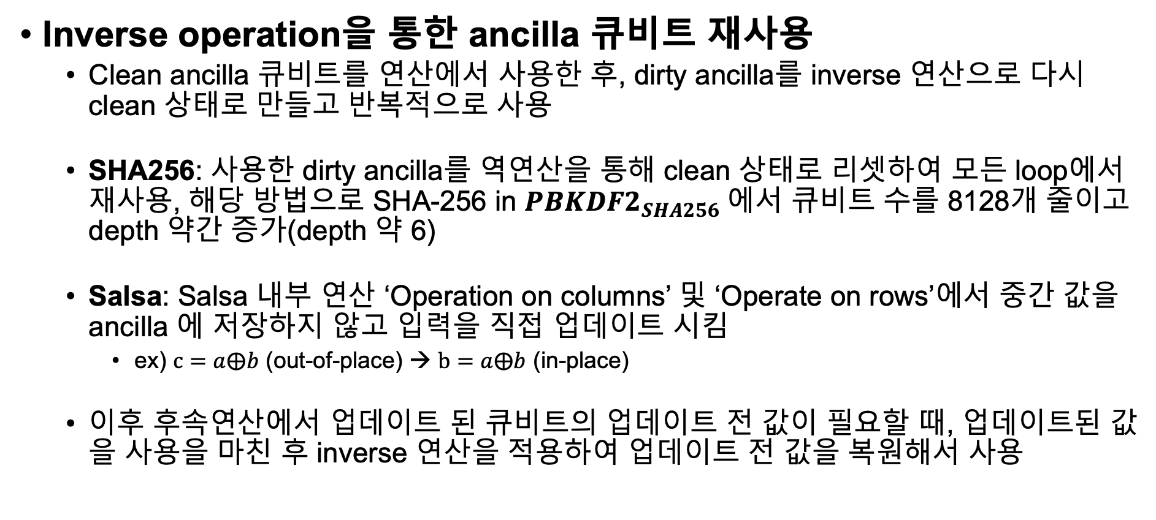
Scrypt quantum circuit
Inverse operation을 통한 ancilla 큐비트 재사용
Clean ancilla 큐비트를 연산에서 사용한 후, dirty ancilla를 inverse 연산으로 다시 clean 상태로 만들고 반복적으로 사용
SHA256: 사용한 dirty ancilla를 역연산을 통해 clean 상태로 리셋하여 모든 loop에서 재사용, 해당 방법으로 SHA-256 in ${PBKDF2}_{SHA256}$에서 큐비트 수를 8128개 줄이고 depth 약간 증가(depth 약 6)
Salsa: Salsa 내부 연산 ‘Operation on columns’ 및 ‘Operate on rows’에서 중간 값을 ancilla 에 저장하지 않고 입력을 직접 업데이트 시킴
ex) $c=a⨁b$ (out-of-place) → $b=a⨁b$ (in-place)
이후 후속연산에서 업데이트 된 큐비트의 업데이트 전 값이 필요할 때, 업데이트된 값을 사용을 마친 후 inverse 연산을 적용하여 업데이트 전 값을 복원해서 사용

Slide 5
Scrypt quantum circuit
SHA-256 및 Salsa20/8의 병렬구조
양자회로 depth를 줄이기 위해 내부 연산들을 가능한한 병렬로 설계
SHA-256에서 inverse를 통한 ancilla 0 reset → inverse 연산을 후속 연산들과 병렬로 설계
마찬가지로 Salsa 20/8 함수 내에서도 업데이트된 큐비트를 업데이트 전 상태로 복원하는 inverse 연산과 후속연산을 일부 병렬로 처리함
따라서 큐비트를 줄이기 위해 inverse 연산이 추가되었지만 full depth에는 큰 영향을 주지 않음

Slide 6
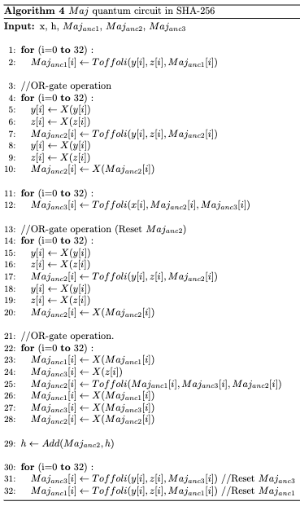
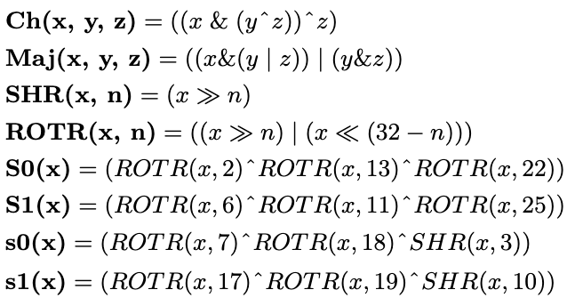
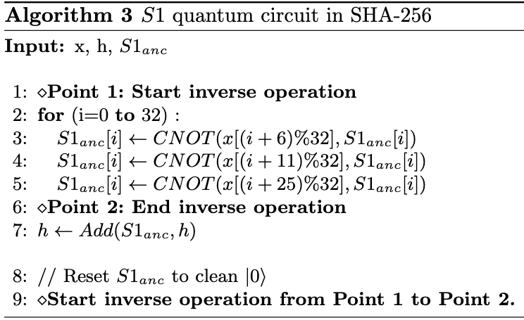
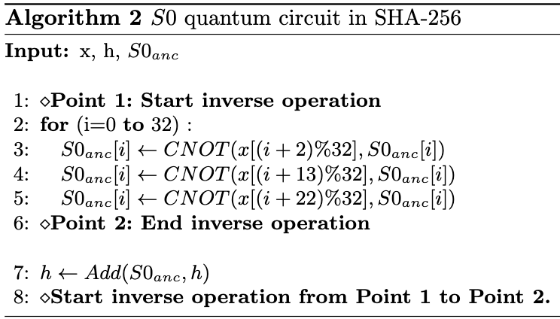
SHA-256 in ${PBKDF2}_{SHA256}$
SHA-256 내부동작은: Ch, Maj, SIR, ROT, S0, S1, s0, s1로 구성됨
Inverse 연산을 병렬로 설계하여 약간의 depth 증가로 큐비트를 크게 줄임
S0, S1, Maj → RND function
s1, s0 → MSCH function
SHR → s1, s0 에서 사용
ROTR → S0, S1, s0, s1 에서 사용

Slide 7
SHA-256 in ${PBKDF2}_{SHA256}$
SHA-256 내부동작은: Ch, Maj, SIR, ROT, S0, S1, s0, s1로 구성됨
Inverse 연산을 병렬로 설계하여 약간의 depth 증가로 큐비트를 크게 줄임
S0, S1, Maj → RND function
s1, s0 → MSCH function
SHR → s1, s0 에서 사용
ROTR → S0, S1, s0, s1 에서 사용

Slide 8
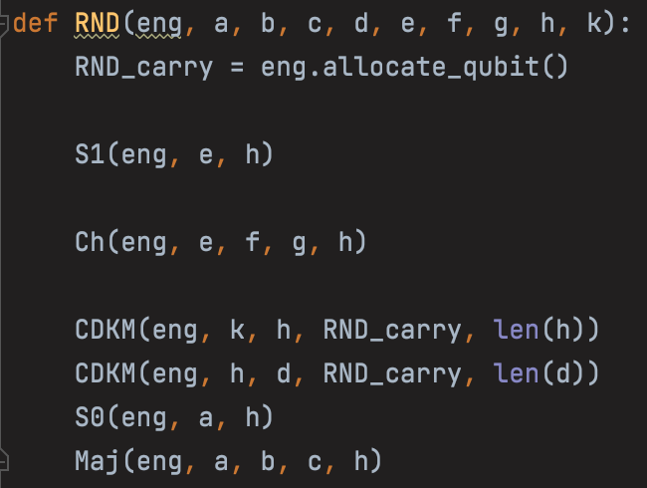
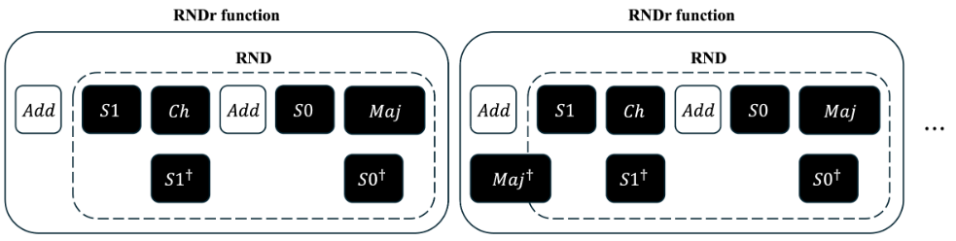
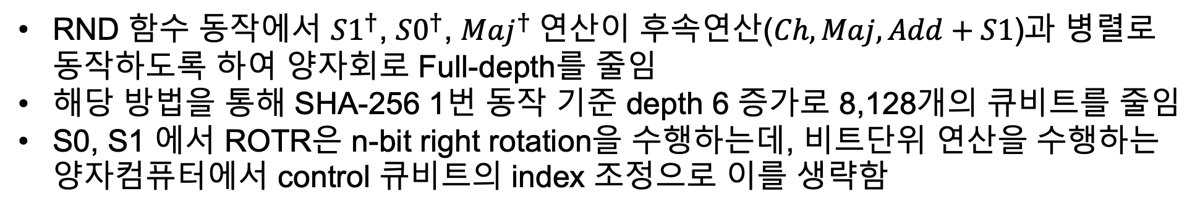
SHA-256 in ${PBKDF2}_{SHA256}$
RND 함수 동작에서 ${S1}^{†}$, ${S0}^{†}$, ${Maj}^{†}$연산이 후속연산($Ch, Maj, Add+S1$)과 병렬로 동작하도록 하여 양자회로 Full-depth를 줄임
해당 방법을 통해 SHA-256 1번 동작 기준 depth 6 증가로 8,128개의 큐비트를 줄임
S0, S1 에서 ROTR은 n-bit right rotation을 수행하는데, 비트단위 연산을 수행하는 양자컴퓨터에서 control 큐비트의 index 조정으로 이를 생략함

Slide 9
SHA-256 in ${PBKDF2}_{SHA256}$
SHA-256 내부동작은: Ch, Maj, SIR, ROT, S0, S1, s0, s1로 구성됨
Inverse 연산을 병렬로 설계하여 약간의 depth 증가로 큐비트를 크게 줄임
S0, S1, Maj → RND function
s1, s0 → MSCH function
SHR → s1, s0 에서 사용
ROTR → S0, S1, s0, s1 에서 사용

Slide 10
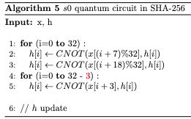
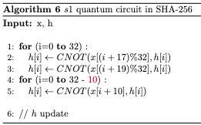
SHA-256 in ${PBKDF2}_{SHA256}$
s0, s1에서 사용되는 SHR은 n-bit right shift를 수행
n크기만큼 0으로 채워지므로 해당 n크기 부분은 CNOT이 동작하지 않음
결과적으로 n크기만큼 CNOT을 적용하지 않도록 하여 shift연산 생략
알고리즘의 5, 6 line 4의 loop 문의 반복 수를 32-n (n=3, 10)로 설정하여 CNOT 동작을 n크기만큼 제외
m-XOR[1] 방식을 통해 CNOT2(ROTR(x, 17), ROTR(x, 18), ancilla)의 결과를 이후 사용되지 않는 h에 대해 CNOT(ROTR(x, 17), h), CNOT(ROTR(x, 19), h)로 변경
[1]

Slide 11
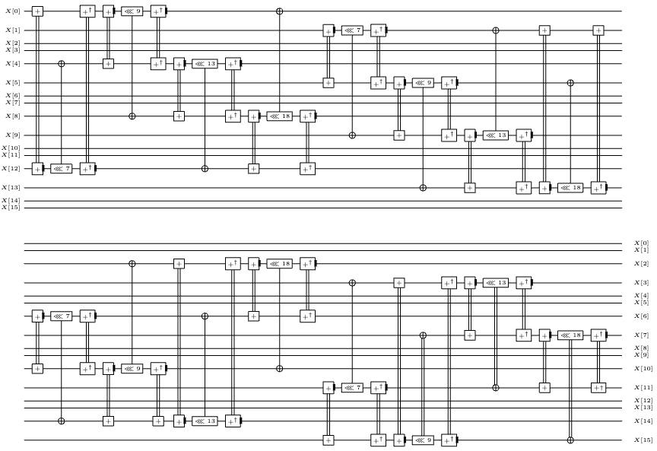
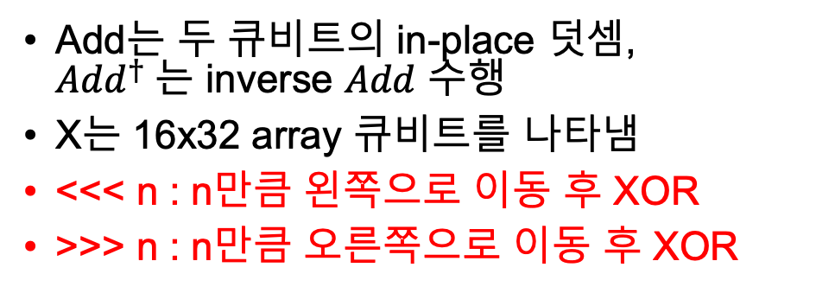
Salsa20/8 in SMIX
Salsa20/8 는 8라운드 버전의 Salsa20
CNOT 연산할 때, mixing-XOR이 사용됨
Salsa 내부 연산 ‘Operation on columns’ 및 ‘Operate on rows’에서 중간 값을 ancilla에 저장하지 않고 입력을 직접 업데이트 시킴
Add는 두 큐비트의 in-place 덧셈, ${Add}^{†}$는 inverse $Add$ 수행
X는 16x32 array 큐비트를 나타냄
<<< n : n만큼 왼쪽으로 이동 후 XOR
>>> n : n만큼 오른쪽으로 이동 후 XOR
Operation on columns in Salsa20/8

Slide 12
Evaluation
Quantum resource in Scrypt
Qubit | Qubit | Toffoli | CNOT | X | Full depth
SHA-256 Transform | 17100 | 58448 | 137888 | 63231 | 19088
Salsa20/8 | 1040 | 4880 | 13776 | 4924 | 1969
*Loop가 굉장히 많음..

